Slide 1
Rasterizer rendu temps réel

Slide 2
Qu’est-ce qu’un Rasterizer ?
C'est un composant clé du pipeline graphique.
Son rôle : convertir des objets géométriques (triangles) en pixels à afficher à l’écran.
Étape indispensable dans le rendu d’images 3D en 2D.

Slide 3
Les grandes étapes d’un pipeline graphique
Chargement du modèle 3D
Rasterization
Shading
Affichage

Slide 4
Qu’est-ce que la Rasterization ?
Rasterization : processus qui transforme des primitives (triangles) en fragments de pixels.
Pour chaque triangle : déterminer quels pixels de l’écran sont couverts.
Calculer des valeurs d’attributs pour ces pixels (profondeur, couleur)

Slide 5
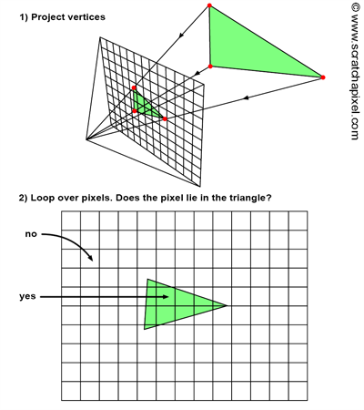
Les étapes du Rasterizer
Projection des sommets 3D en 2D

Slide 6
Projection et Transformation
Modèle → Monde
Monde → Vue (caméra)
Vue → Projection (normalisées)
Projection → Viewport (coordonnées écran)

Slide 7
Les étapes du Rasterizer
Projection des sommets 3D en 2D
Détermination de la bounding box du triangle

Slide 8
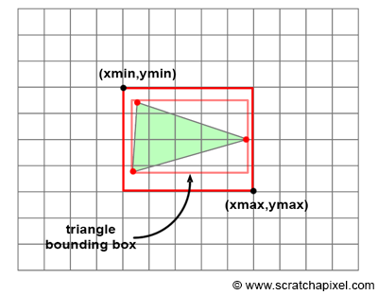
Détermination des pixels couverts
On calcule la bounding box 2D du triangle.
C’est le plus petit rectangle qui contient complètement le triangle en 2D.

Slide 9
Les étapes du Rasterizer
Projection des sommets 3D en 2D
Détermination de la bounding box du triangle
Test d’appartenance des pixels au triangle (méthode des barycentres)

Slide 10
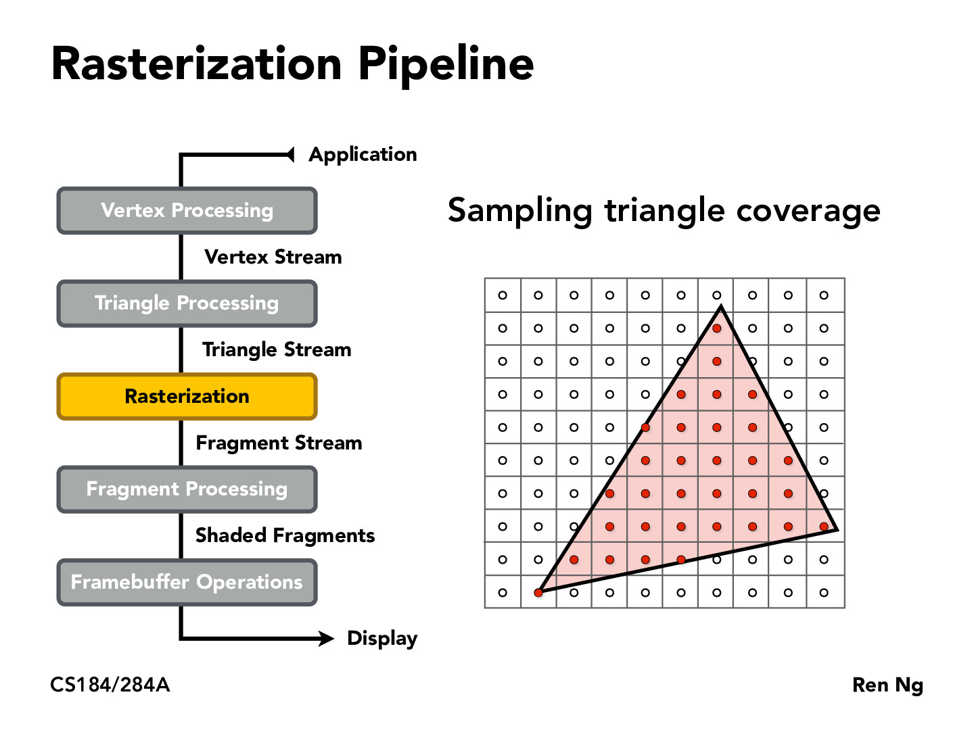
Coordonnées Barycentriques
Déterminer facilement si un point est dans un triangle.
Formule :
P = αA + βB + γC
α + β + γ = 1
Si α, β, γ ≥ 0 → le point est dans le triangle.

Slide 11
Les étapes du Rasterizer
Projection des sommets 3D en 2D
Détermination de la bounding box du triangle
Test d’appartenance des pixels au triangle (méthode des barycentres)
Interpolation des valeurs (z, couleurs, textures…)

Slide 12
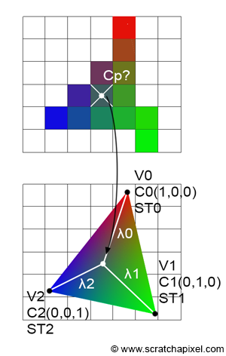
Interpolation et Z-Buffer
Interpolation des valeurs (z, couleur, normal, uv…) par les coordonnées barycentriques (α. β, γ)
Z-buffer : pour chaque pixel, on garde le fragment le plus proche de la caméra.
Si un fragment est devant celui déjà enregistré → il remplace l’ancien.

Slide 13
Les étapes du Rasterizer
Projection des sommets 3D en 2D
Détermination de la bounding box du triangle
Test d’appartenance des pixels au triangle (méthode des barycentres)
Interpolation des valeurs (z, couleurs, textures…)
Écriture dans le Z-buffer et frame buffer

Slide 14
Schéma Résumé

